Slide 1
11-MА`RUZА.
Mаrkаzdаn qоchmа tеbrаngichli mаshinа аgrеgаti
Джураев А.Дж.

Slide 2
  REJA:
11.1. Markazdan qochma vibratorli mashina agregatining ishlashi haqida
11.2. Cheklangan quvvatli yurituvchili vibratorlni harakat tenglamasi
11.3. Harakatning statsionar rejimini tadqiqoti
11.4. Rezonansdan o’tish rejimi
11.5. O’z- o’zini tekshirish savollari

Slide 3
Adabiyotlar:
В.А. Зиновьев, А.П. Бессонов. Основы динамики машинных агрегатов. Машиностроение, Москва, 1964, с. 67-74
А. Джураев. Моделирование динамики машинных агрегатов хлопкоперерабатывающих машин. Фан, Ташкент, 1984, с. 20-37
А. Джураев. Динамика рабочих механизмов хлопкоперерабатывающих машин. Фан, Ташкент, 1987, с. 61-114

Slide 4
11.1. Markazdan qochma vibratorli mashina agregatining ishlashi haqida
Yurituvchida ishchi mashina valiga aylanma harakatni uzatuvchi tishli mexanizm dinamikasini ko’rilganda yurituvchi rotorining burchak tezligini o’zgarmas deb qabul qilish mumkin edi. Bu tasdiq shunday holarda haqli ediki, qachonki yurituvchi amalda cheklanmagan quvvatga ega bo’lgandagina, shuning uchun mexanizm bo’g’inlariga ta’sir qiluvchi kuchlarni o’zgarishi yurituvchi rotorining barqaror tezligiga ta’sir qilmas edi. Yurituvchining quvvati cheklanganda uning xarakteristikasi nazarga olinishi kerak. Ayniqsa, bu ta’sir rezonansga yaqin harakat rejimida yaqqol namoyon bo’lishi mumkin. Bunday rejimlar vibrator mexanizmga, ya’ni yo’naltirilgan tebranishni yaratuvchi qurilmalarga xarkaterlidir.

Slide 5
11.1 – rasmda oddiy, markazdan qochma vibratorlarni sxemasi ko’rsatil;gan. U m₂ massali bo’g’in, c bikrlik koeffitsiyenrli va m₁ muvozanatlanmagan massali, J_{д} inersiya momently yurituvchi bilan aylantiriluvchi qayishqoq bog’lanishdan iborat. Massali bo’g’inni x o’qi yo’nalishda tebranishini inersiya kuchini x o’qi bo’ylab yo’nalgan garmonik qonunda o’zgaradigan tashkil qiluvchisi majbur qilgan tebranish deb ko’rish mumkin. Shunga mos markazdan qochma vibratorli mexanizm inersionli qo’zg’atuvchi tebranuvchi Sistema deyiladi.

Slide 6
11.2. Cheklangan quvvatli yurituvchili vibratorlni harakat tenglamasi
Harakat tenglamasini tuzishda m₁ massaning harakati gorizontal tekislikda bo’ladi, “polzun-tayanch” juftligi F_{t}=β х ifoda bilan aniqlanadi deb qabul qilamiz.
Mexanizmning kinetik energiyasi quyidagicha:
bu yerda,

Slide 7
,
Yurituvchining xarakteristikasini quyidagicha berilgan deb hisoblaymiz:
М_{Д}= М_{Д}
Harakat tenglamasini Lagranjning ikkinchi darajali tenglamasidan (11.1 va 11.2) ifodalarni nazarga olib quyidagicha aniqlaymiz:
(11.3)

Slide 8
m= m₁+ m₂, J= J_{д} belgilarini kiritamiz. Harakat tenglamani Lagranjning ikkinchi darajali tenglamasidan (11.1 va 11.2) ni nazarga olib quyidagicha aniqlaymiz:
(11.1)
Mexanizmning potensial energiyasi:
П = сх² . (11.2)

Slide 9
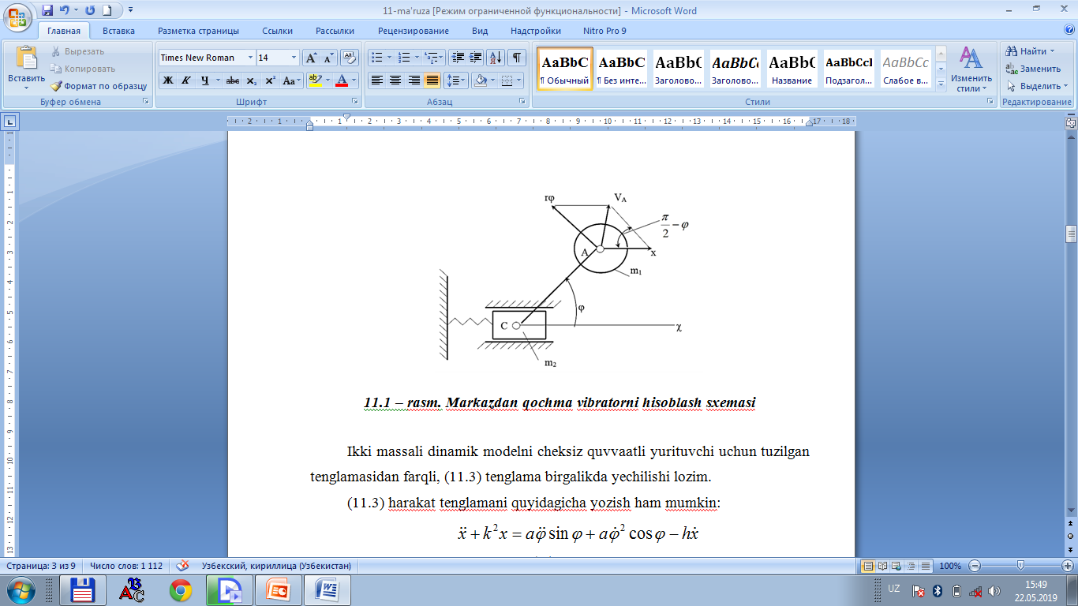

Slide 10
Harakat tenglamasini sekin o’zgaruvchi paramaetrlar metodi bo’yicha standart shaklga keltiriladi. (11.3) dan kelib chiqib a, b koeffitsiyentlarning kichik qiymatida va asta sekin o’zgaruvchi L da x siljish garmonik qonunda o’zgaradi, ϕ tezlanish esa kichik qiymatga ega deb taxminan hisoblash mumkin.
Bunda x o’zgaruvchanni izlanadigan yechimini quyidagicha shaklda izlaymiz:
Х=А cos (ϕ +ξ), (11.5)
bu yerda, А va ξ - sekin o’zgaruvchi parametrlar quyidagi nisbaat bilan bog’langan
(11.6)

Slide 11
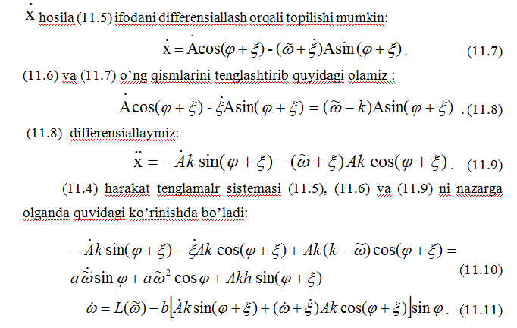

Slide 12
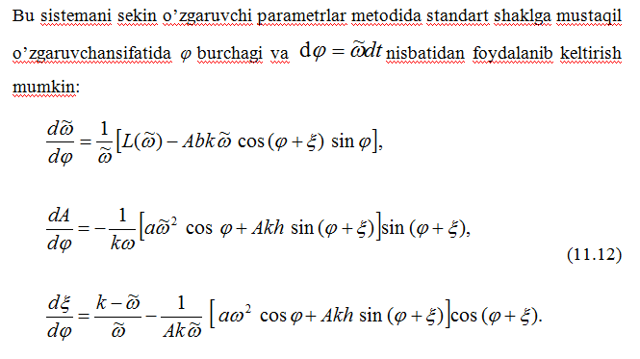

Slide 13
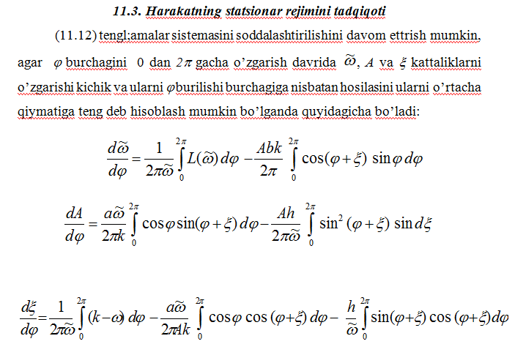

Slide 14
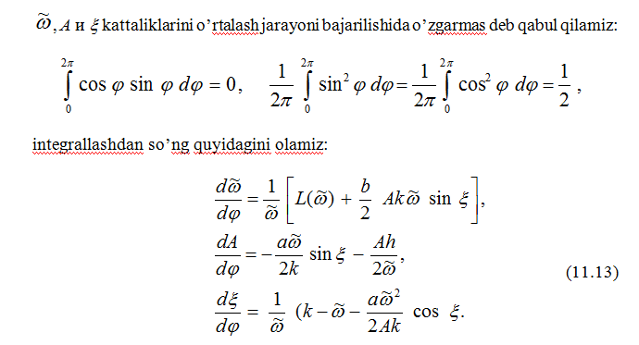

Slide 15
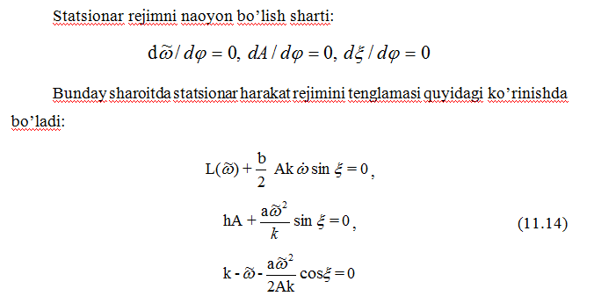

Slide 16
11.4. Rezonansdan o’tish rejimi
(11.11) tenglama yuirtuvchini statsionar rejimida burchak tezligini aniqlovchi bitta yoki bir nechta ildizlarga ega bo’lishi mumkin.
11.2 – rasmda S(ω) kattaligini (11.18) formula bo’yicha mexanizmni doimiy parametrlarini β, m₁, m, k², r² ba’zi kombinatsiyasi uchun o’zgarish grafigi keltirilgan.

Slide 17
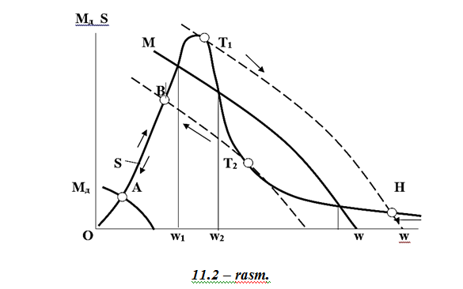

Slide 18
11.5. O’z- o’zini tekshirish savollari
1. Markazdan qochma vibrator qanday ishlaydi?
2. Vibtarorli mashina agregatini harakat tenglamasini tuzish tartibini tushuntiring.
3. Vibratorning tebranish massasi yechimi qanday amalga oshiriladi?
4. Statsionar rejimda tebranish amplitudasi va chastotasi qanday bajariladi?
5. Rezonansdan o’tish sharti qanday xarakterlanadi?

